Slide 1


Prix Belle Main – Mérimée
Le dossier de candidature complet doit être envoyé avant le 15 mars
par Smash à : communication@fondation-merimee.org

Slide 2
► La présentation photographique est le document visuel présenté au jury,
à vous de le rendre attrayant et compréhensible.
Le présent powerpoint est un modèle, vous êtes libre d’ajouter des diapositives.
► Attention, en cas de non-respect des règles ci-après,
votre dossier ne sera pas examiné par le jury.
RÈGLES GÉNÉRALES À RESPECTER :
Conserver le format des diapositives : standard (4:3)
Conserver la police Calibri
Limiter les textes informatifs, privilégier les images
Utiliser des photographies de qualité (Haute Définition de préférence)
Préférer une grande image plutôt que plusieurs petites
Légender toutes les images

Slide 3
Ajoutez ici une photo du monument
Prix Belle Main - Mérimée
Nom du monument :
Département / Région :

Slide 4
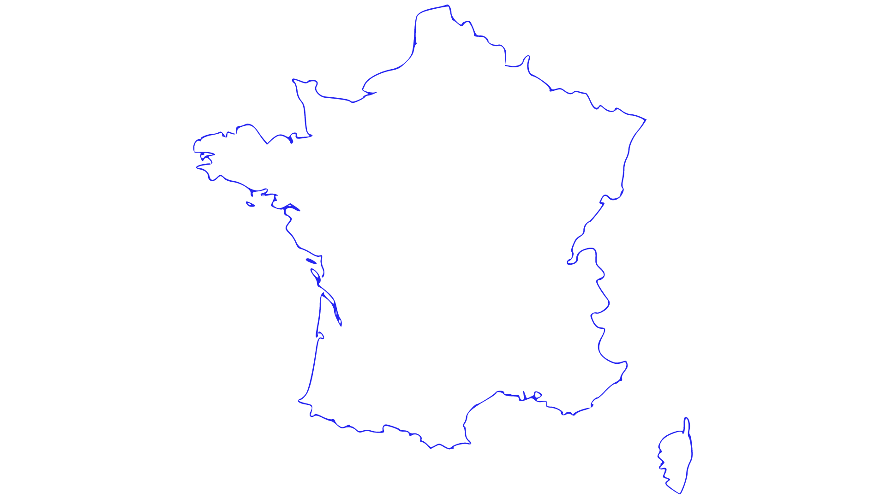

Ville :
Code postal :
Déplacez le curseur

Slide 5
Plan du site / du monument
Ajoutez ici une photo

Slide 6
Vue d’ensemble du monument
Ajoutez ici une photo

Slide 7
Vue d’ensemble du monument
Ajoutez ici une photo

Slide 8
Vue générale de la pièce
avec le ou les objet(s) mobilier(s)
Ajoutez ici une photo

Slide 9
Présentation du ou des objet(s) mobilier(s)
Ajoutez ici une photo

Slide 10
Présentation du ou des objet(s) mobilier(s)
Ajoutez ici une photo

Slide 11
Détails du ou des objet(s) mobilier(s)
Ajoutez ici une photo

Slide 12
Détails du ou des objet(s) mobilier(s)
Ajoutez ici une photo

Slide 13
Présentation des travaux de restauration
pour le ou les objet(s) mobilier(s)
Ajoutez ici une photo

Slide 14

QUELQUES CONSEILS
POUR METTRE EN VALEUR VOTRE PROJET
Budget
► Attention, en cas de non-respect des règles ci-après,
votre dossier ne sera pas examiné par le jury.
1- Si le montant global des travaux est supérieur à 500 000 €, il convient d’identifier une tranche de travaux spécifique.
2- Le montant du prix doit représenter au maximum 50 % du programme global des travaux.
3- Les tableaux doivent être remplis entièrement par vos soins (cela inclut le calcul des % et des totaux).
► Remarque : Pourquoi différencier « Programme global des travaux » et « Tranche de travaux faisant l’objet du soutien » ?
Le Mécène souhaite soutenir une action spécifique réalisée dans l’année suivant l’attribution du prix.

Slide 15
Budget
Programme global des travaux
Nature des travaux - Restauration | Coût en € TTC
Le cas échéant, honoraires architecte
Le cas échéant, assurances
TOTAL TTC | €

Slide 16
Budget
Programme de restauration
du ou des objet(s) mobilier(s)
Nature des travaux - Restauration | Coût en € TTC
Le cas échéant, honoraires architecte
Le cas échéant, assurances
TOTAL TTC | €

Slide 17
Programme global des travaux
Plan de financement
 | Partenaires du projet | Montant en €/TTC | Taux (%) | Acquis, Demandés ou En cours
Financements publics | Direction Régionale des Affaires Culturelles (DRAC)
 | Conseil Départemental
 | Conseil Régional
 | Autre (préciser)
 | TOTAL 1
Financements privés | Prix Belle Main – Mérimée | 18 000 € |  | demandés
 | Autre mécène (préciser)
 | Autre mécène (préciser)
 | TOTAL 2
Autofinancement | Ressources du monument
 | Apport personnel du propriétaire
 | Emprunt
 | TOTAL 3
 | TOTAL 1+2+3 |  | 100 %

Slide 18
Tranche faisant l’objet du soutien
Plan de financement
 | Partenaires du projet | Montant en €/TTC | Taux (%) | Acquis, Demandés ou En cours
Financements publics | Direction Régionale des Affaires Culturelles (DRAC)
 | Conseil Départemental
 | Conseil Régional
 | Autre (préciser)
 | TOTAL 1
Financements privés | Prix Belle Main – Mérimée | 18 000 € |  | Demandés
 | Autre mécène (préciser)
 | Autre mécène (préciser)
 | TOTAL 2
Autofinancement | Ressources du monument
 | Apport personnel du propriétaire
 | Emprunt
 | TOTAL 3
 | TOTAL 1+2+3 |  | 100 %

